Slide 1
Voorbereiding Proeve van bekwaamheid

Slide 2
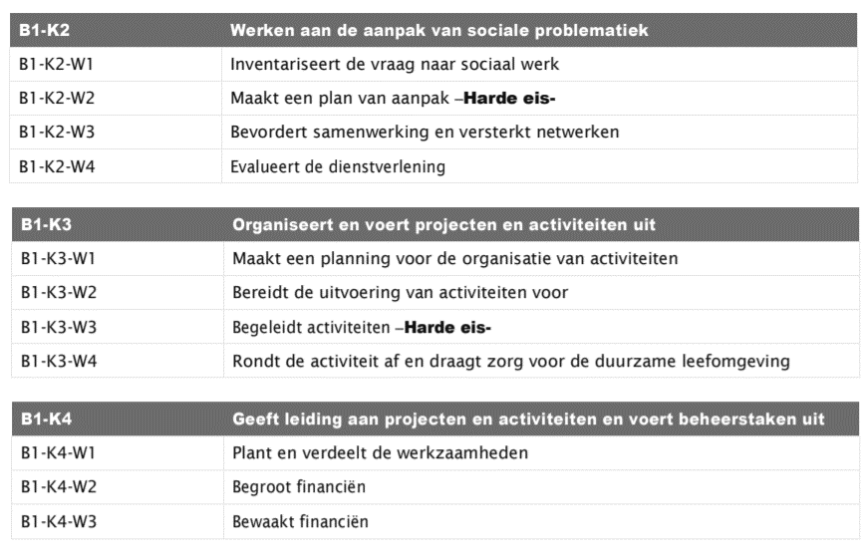
Voorbereiding Proeve van bekwaamheid

Slide 3
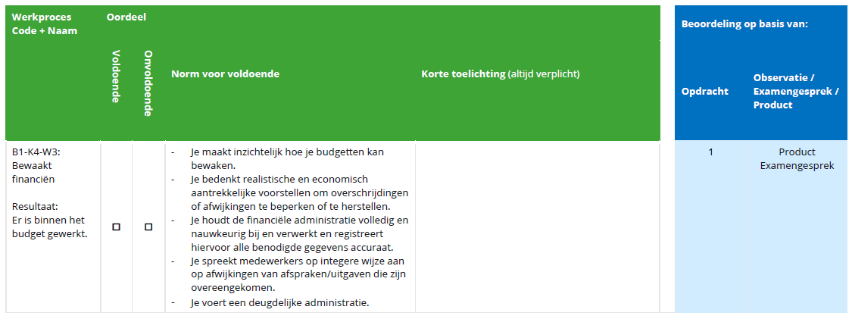
Voorbereiding Proeve van bekwaamheid

Slide 4
Voorbereiding Proeve van bekwaamheid
B1-K4-W3:
Bewaakt financiën
Resultaat:
Er is binnen het budget gewerkt.

Slide 5
Voorbereiding Proeve van bekwaamheid
B1-K4-W3:
Bewaakt financiën
Norm voor voldoende:
Je maakt inzichtelijk hoe je budgetten kan bewaken.
Je bedenkt realistische en economisch aantrekkelijke voorstellen om overschrijdingen of afwijkingen te beperken of te herstellen.
Je houdt de financiële administratie volledig en nauwkeurig bij en verwerkt en registreert hiervoor alle benodigde gegevens accuraat.
Je spreekt medewerkers op integere wijze aan op afwijkingen van afspraken/uitgaven die zijn overeengekomen.
Je voert een deugdelijke administratie.

Slide 6
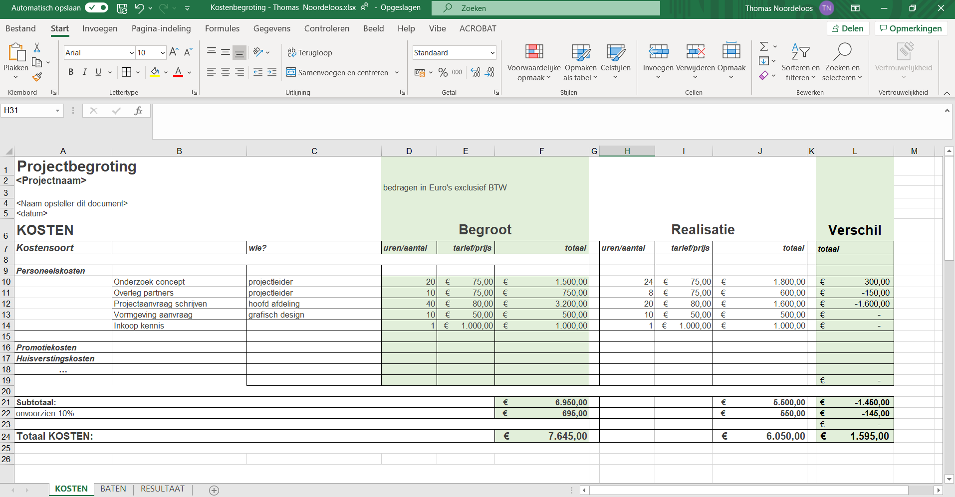
Voorbereiding Proeve van bekwaamheid

Slide 7
Financieringsvormen
Formele kapitaal verstrekkers
Informele kapitaal verstrekkers
Overige kapitaal verstrekkers

Slide 8
Financieringsvormen
Formele kapitaal verstrekkers
Banken
Investeringsmaatschappijen
Participatiemaatschappij

Slide 9
Financieringsvormen
Informele kapitaal verstrekkers
Crowdfunding
Friend, family and (other) fools

Slide 10
Financieringsvormen
Overige kapitaal verstrekkers
Subsidies
Beleggingsfonds
Microfinanciering
Notes:
Subsidies gemeente Tilburg: https://www.tilburg.nl/inwoners/subsidies/
Stimuleringsfonds Creatieve Industrie: https://stimuleringsfonds.nl/nl/actueel/nieuws/stadslandbouw/stadslandbouw

Slide 11
Fiscaal/juridische aspecten van belangrijkste organisatievormen
Natuurlijke personen
Eenmanszaak (ez)
Vennootschap onder firma (vof)
Rechtspersonen
Besloten vennootschap (bv)
Naamloze vennootschap (nv)
Maatschap (mts)
Vereniging
Stichting
Coöperatie
Notes:
Voor en nadelen:

Slide 12
Fiscaal/juridische aspecten van belangrijkste organisatievormen
Notes:
Òverzicht rechtsvormen: https://www.ondernemersplein.nl/artikel/overzicht-rechtsvormen/
Voor- en nadelen van rechtsvormen: https://www.graficalc.nl/rechtsvorm-kiezen-en-nadelen-op-rijtje/

Slide 13
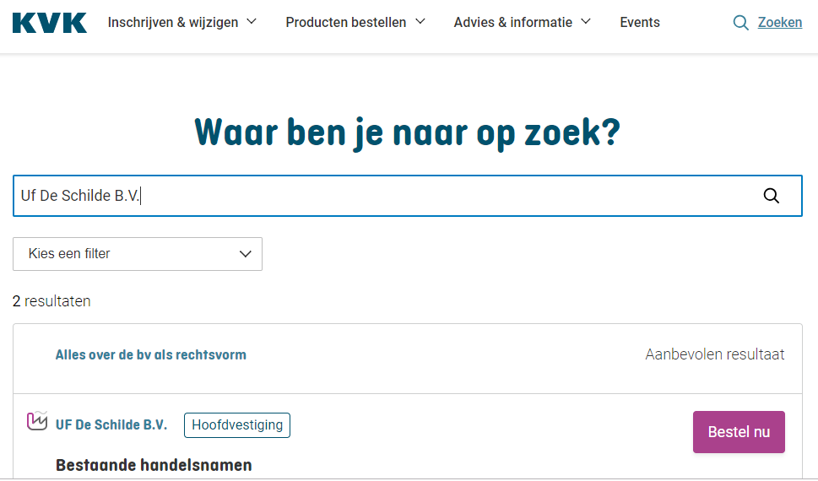
Fiscaal/juridische aspecten van belangrijkste organisatievormen
Notes:
Òverzicht rechtsvormen: https://www.ondernemersplein.nl/artikel/overzicht-rechtsvormen/

